Slide 1
响应式网站设计篇
项目9 快递柜取件页面
Web前端开发与项目实践

Slide 2
项目9 快递柜取件页面
任务 9-1 网格布局
任务 9-2 网格容器属性的设置
任务 9-3 网格项目属性的设置
任务 9-4 使用网格布局实现响应式设计
任务 9-5~9-7 快递柜取件页面

Slide 3
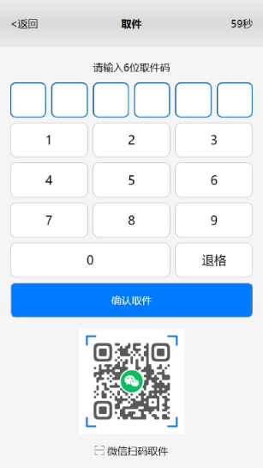
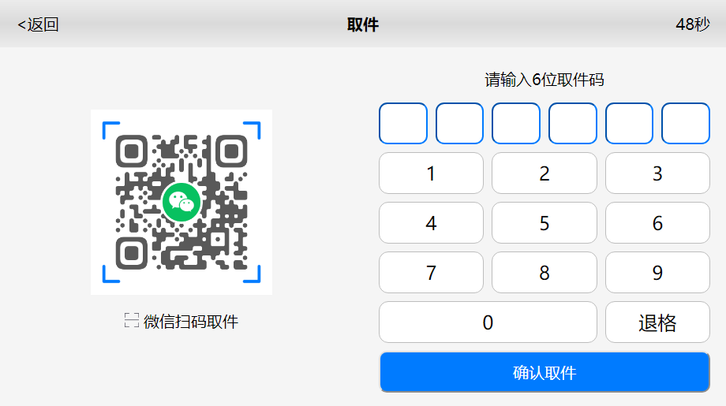
项目9 快递柜取件页面
本项目将介绍如何制作在线订餐页面
页面同时兼容竖屏设备和横屏设备
针对两种类型的设备，页面采用的布局不同
主要知识点
  网格布局
  响应式设计

Slide 4
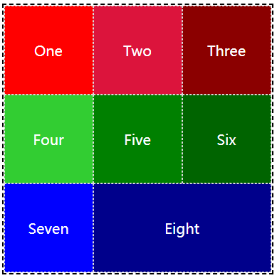
任务9-1 网格布局
网格布局概念
网格容器 Grid Container
网格项目 Grid Items
网格线 Grid Lines

Slide 5
任务9-1 网格布局
网格列（网格轨道）
Grid Column
（Grid Track）
网格布局概念
网格行（网格轨道）
Grid Row
（Grid Track）

Slide 6
任务9-1 网格布局
网格布局概念
网格单元格
Grid Cell
网格区域
Grid Area

Slide 7
任务9-1 网格布局
网格布局与弹性布局和表格布局的差异
与弹性布局比较
网格布局更加灵活
弹性盒模型是一维模型
网格布局是二维模型
弹性布局设置相对简单，网格布局则较为复杂
与表格布局比较
行、列、单元格等概念与表格很类似
网格布局更加灵活
网格布局（CSS）与内容（HTML）之间完成了解耦

Slide 8
任务9-1 网格布局
设置网格布局
网格布局的实现步骤
（1）将容器元素的display属性设置为网格布局（必要条件）
（2）以模板的形式设置容器的显式网格属性（行轨道、列轨道或网格区域）
（3）设置容器的隐式网格属性（行轨道、列轨道）
（4）设置容器内轨道的间隙（行轨道、列轨道）
（5）设置容器网格的对齐方式、网格内部的对齐方式（行轨道、列轨道）
（6）设置单个项目在容器内的占用的网格、排列顺序、对齐方式

Slide 9
任务9-1 网格布局
设置网格布局
将元素设置为网格容器
设为网格布局以后，容器子元素的float、clear和vertical-align属性将完全失效
语法结构
display: grid | inline-grid;
grid 块级网格显示方式
inline-grid 行内网格显示方式

Slide 10
任务9-1 网格布局
例9-1
<div class="grid_container">
<div class="grid_item red" id="grid_item1">One</div>
<div class="grid_item crimson" id="grid_item2">Two</div>
<div class="grid_item darkred" id="grid_item3">Three</div>
<div class="grid_item limegreen" id="grid_item4">Four</div>
<div class="grid_item green" id="grid_item5">Five</div>
<div class="grid_item darkgreen" id="grid_item6">Six</div>
<div class="grid_item blue" id="grid_item7">Seven</div>
<div class="grid_item darkblue" id="grid_item8">Eight</div>
</div>

Slide 11
任务9-1 网格布局
例9-1
.grid_container {
width: 301px;
height: 301px;
border: 2px dashed black;
display: grid;
grid-template-columns: 100px 100px 100px;
grid-template-rows:100px 100px 100px;
}

Slide 12
任务9-1 网格布局
例9-1
.grid_item{
border: 1px dashed gainsboro;
background-color:#eeeeee;
color: white;
text-align: center;
line-height: 100px;
}
#grid_item8{
grid-column-start: 2;
grid-column-end: 4;
}

Slide 13
任务9-2 网格容器属性的设置
网格布局功能强大，这也意味着设置更加复杂
与弹性布局类似，布局属性设置的对象包括容器和项目
网格的类型
显式网格
通过显式网格属性设置的网格
隐式网格
当网格项目超出显式网格属性定义的显式网格时动态生成

Slide 14
任务9-2 网格容器属性的设置
设置显式网格
使用网格布局后接下来需要完成网格的划分，即确定网格的行和列
行列模板属性grid-template-columns、grid-template-rows
grid-template-columns以模板的形式显式地设置列属性
包括列的名称和尺寸（列宽）
grid-template-rows以模板的形式用于显式地设置行属性
包括行的名称和尺寸（行高）

Slide 15
任务9-2 网格容器属性的设置
设置显式网格
基本语法
grid-template-columns grid-template-rows | ：none | <track-list> | <auto-track-list>
none 表示不创建任何显式网格，此时容器将变为完全隐式网格
隐式网格的行列大小将由grid-auto-columns和grid-auto-rows属性确定
<track-list>和<auto-track-list> 用列表形式描述显式网格的轨道
由一系列可选的
网格线名称列表(line names)和
轨道尺寸调整函数(track sizing function)构成
为了简化理解，可以暂时忽略两种轨道列表的区别

Slide 16
任务9-2 网格容器属性的设置
设置显式网格
一条轨道有两条网格线，相邻轨道中间夹着一条相同的网格线，所以在最后一条轨道后方还有一条网格线
<track-list>和<auto-track-list>结构
网格线名称列表
便于开发人员设计网格属性，所以为网格线定义一个或多个名称(别名)，
轨道尺寸调整函数
用于显式定义所在轨道（行或列）的尺寸
网格有多少条显式轨道就需要设置多少个轨道尺寸调整函数
[网格线1名称列表] [轨道1调整函数] [网格线2名称列表] [轨道2调整函数] [网格线3名称列表] ……

Slide 17
任务9-2 网格容器属性的设置
设置显式网格
<track-list>和<auto-track-list>结构
属性值 | 说明
line name
<line-names> | 使用字符串定义网格线名称，一个轨道可以设置多个名称，例如[line1]、[l1 head]
track sizing function
<length> | 使用长度单位设置轨道尺寸,例如9px、2em等
<percentage> | 使用百分比单位设置轨道尺寸，例如50%
<flex> | 使用fr弹性单位设置轨道尺寸，所有使用弹性单位设置的轨道按照比例分割剩余空间。例如轨道列表共有2条轨道设置为1fr和2fr，则2条轨道分别占据1/3和2/3剩余空间
minmax(min, max) | 使用最大最小尺寸范围，例如minmax(10px,20px)
auto | 由浏览器设置轨道尺寸
max-content | 使用所有轨道内容中尺寸最大的部分作为轨道尺寸
min-content | 使用所有轨道内容中尺寸最小的部分作为轨道尺寸
fit-content(<length-percentage>) | 在指定尺寸条件下尽可能收缩，当内容小于指定尺寸时等同于max-content，当内容尺寸大于指定尺寸时等同于min-content，内容介于两者之间时等于指定尺寸

Slide 18
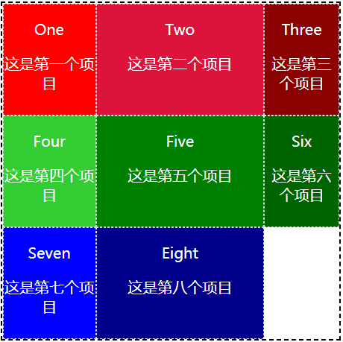
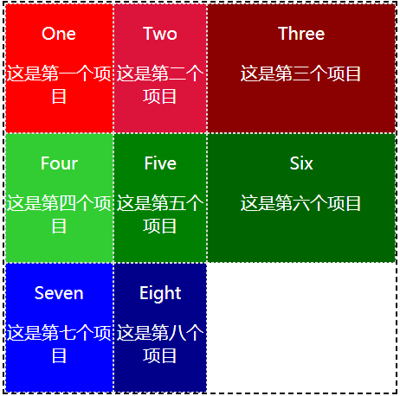
任务9-2 网格容器属性的设置
例9-2
(1)grid-template-columns:
[c1 column] 100px [c2 column] 50% [c3 column] auto;
(2)grid-template-columns:
[c1 column] 100px [c2 column] 1fr [c3 column] 2fr;

Slide 19
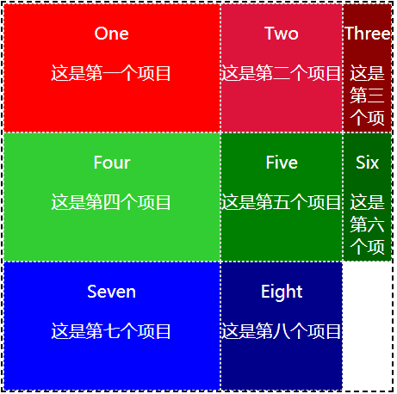
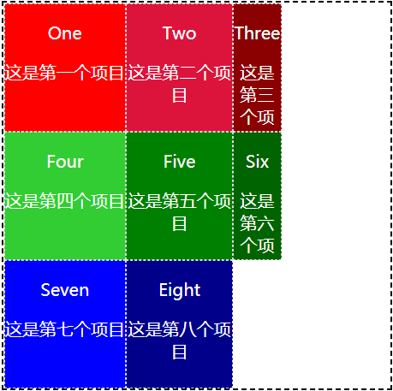
任务9-2 网格容器属性的设置
例9-2
(3)grid-template-columns:
[c1 column] minmax(10%,90%) [c2 column] max-content [c3 column] min-content;
(4)grid-template-columns:
[c1 column] fit-content(500px) [c2 column] fit-content(100px) [c3 column] fit-content(1px) ;

Slide 20
任务9-2 网格容器属性的设置
设置显式网格
repeat()函数
如果轨道数量较多，设置时就相对繁琐
为了简化设置，可以使用repeat()函数简化设置
repeat( [ <integer [1,∞]> | auto-fill | auto-fit ] , <track-list> )
属性值 | 说明
<integer [1,∞]> | 使用正整数表示重复轨道数量
auto-fill | 自动计算对应轴方向填满网格所需的轨道数量。如果网格项目所占用的轨道数小于计算除的轨道数量，则多余的空间会生成空轨道，这些空轨道也会分配尺寸
auto-fit | 与auto-fill基本一致。但当存在空轨道时，空轨道将被折叠。此时如果轨道列表网格项目轨道列表使用minmax()函数，且使用了弹性尺寸，则网格项目会占满空轨道的空间。

Slide 21
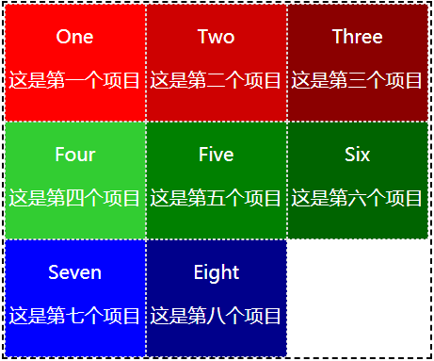
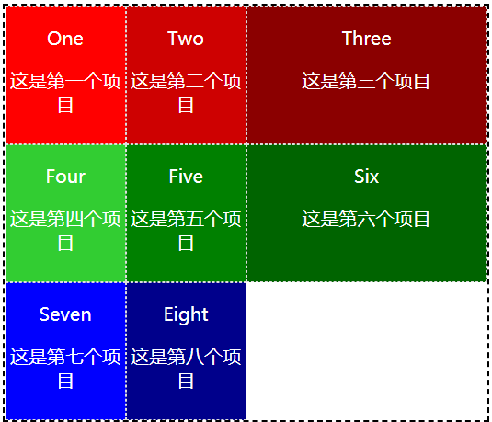
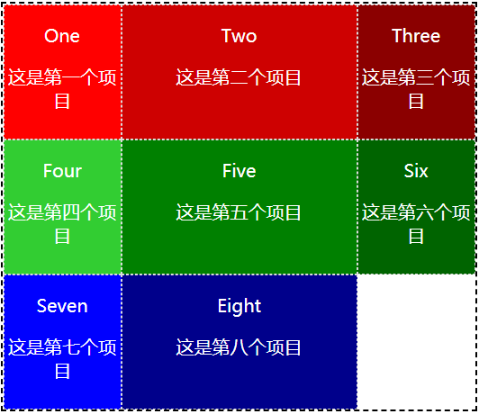
任务9-2 网格容器属性的设置
例9-3
(1) grid-template-columns:repeat(3,120px);
(2) grid-template-columns:repeat(2,1fr) 50%;
(3) grid-template-columns:repeat(1,1fr 2fr 1fr);

Slide 22
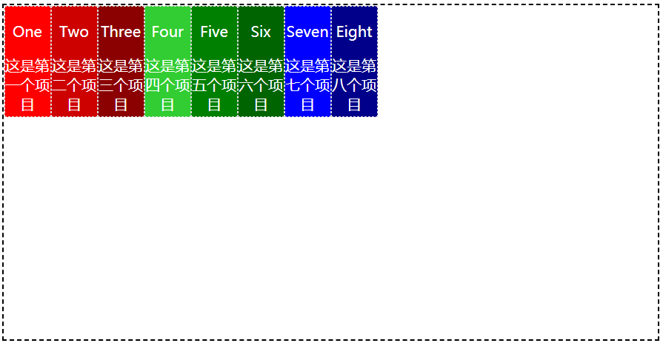
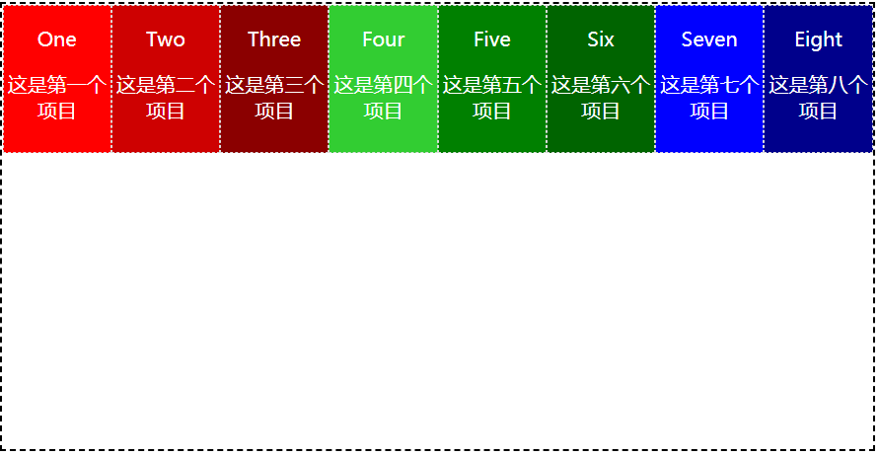
任务9-2 网格容器属性的设置
例9-3
(4) grid-template-columns:repeat(auto-fill,minmax(50px,1fr));
(5) grid-template-columns:repeat(auto-fit,minmax(50px,1fr));

Slide 23
任务9-2 网格容器属性的设置
设置显式网格
区域模板属性grid-template-areas
网格布局允许为单元格指定区域，每个区域可由一个或多个单元格组成
基本语法
grid-template-areas | : none | <string>+
区域模板由多行字符串构成，每一行字符串表示该行的区域划分方式
字符串中的空格符号用于划分列，划分出的每个单词代表单元格名称
“.”符号表示该单元格留空
如果要划分出由多个单元格构成的区域，只需将区域内的单元格都设置相同的名称
实际使用中通常需要同时为网格项目设置grid-area属性

Slide 24
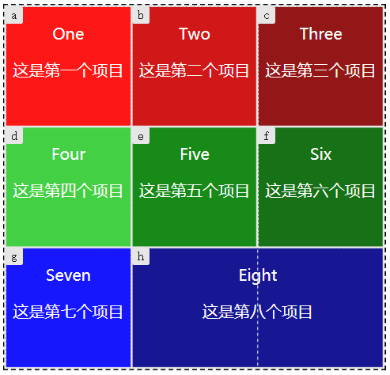
任务9-2 网格容器属性的设置
设置显式网格
区域模板属性grid-template-areas
1 2 3 4 5 6 7 8 | /*样例1：形成3行3列网格，其中第3行第3列为空*/ grid-template-areas: "a b c" "d e f" "g h ."; /*样例2：形成3行3列网格，其中h占据第3行第2-3列*/ grid-template-areas: "a b c" "d e f" "g h h";

Slide 25
任务9-2 网格容器属性的设置
设置显式网格
显式网格模板简写属性grid-template
一条申明中同时设置grid-template-rows、grid-template-columns和grid-template-areas属性
基本语法
grid-template | : none | [ <'grid-template-rows'> / <'grid-template-columns'> ] | [ <line-names>? <string> <track-size>? <line-names>? ]+ [ / <explicit-track-list> ]?
1 2 3 4 5 | grid-template: auto 1fr / auto 1fr auto; # 等同于 grid-template-rows: auto 1fr; grid-template-columns: auto 1fr auto; grid-template-areas: none;

Slide 26
任务9-2 网格容器属性的设置
设置隐式网格
隐式行列属性grid-auto-columns、grid-auto-rows
与grid-template-columns、grid-template-rows类似
区别：不能定义轨道名称
不能使用repeat()函数

Slide 27
任务9-2 网格容器属性的设置
设置隐式网格
自动排序属性grid-auto-flow
默认情况下，网格按先行后列（row）的方式放置项目
通过grid-auto-flow属性调整为先列后行方式，类似弹性布局的flex-direction属性
基本语法
grid-auto-flow | : [ row | column ] || dense
属性值 | 说明
row | 按先行后列顺序放置项目，默认值
column | 按先列后行顺序放置项目
dense | 紧密排列选项，使用后排列时将尝试使用小的项目填充空单元格，即使项目本来处于后方

Slide 28
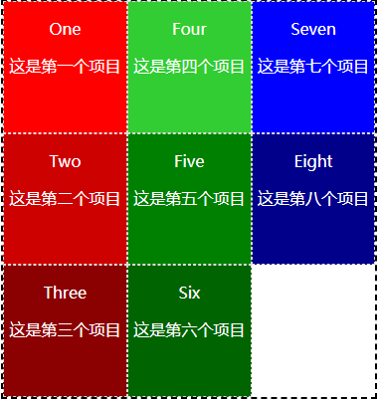
任务9-2 网格容器属性的设置
例9-5
.grid_container {
height: 90vh;
width: 90vw;
border: 2px dashed black;
display: grid;
grid-template-columns: repeat(3,120px);
grid-template-rows: repeat(3,120px);
/* 演示grid-auto-flow */
grid-auto-flow:column;
}

Slide 29
任务9-2 网格容器属性的设置
设置间隙和对齐
间隙属性row-gap、column-gap和gap
行和列之间可以具有一定间隙，默认没有间隙
行列间隙只存在于行与行、列与列之间，网格首尾行列的外侧不存在间隙
基本语法
row-gap（grid-row-gap） column-gap（column-row-gap） | :<length> | <percentage>;
grid-gap（gap） | :<row-gap> <column-gap>?

Slide 30
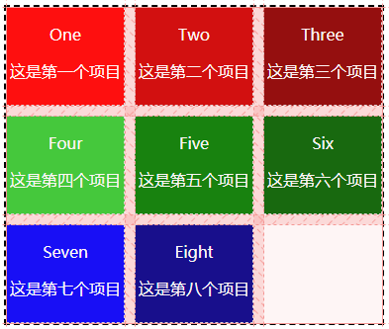
任务9-2 网格容器属性的设置
例9-6
.grid_container {
height: 90vh;
width: 90vw;
border: 2px dashed black;
display: grid;
grid-template-columns: repeat(3,120px);
grid-template-rows: repeat(3,120px);
gap:10px;
}

Slide 31
任务9-2 网格容器属性的设置
设置间隙和对齐
轨道对齐属性align-content、justify-content、place-content
定义网格容器中所有行和列轨道的对齐方式，这和弹性布局使用时的效果基本一致
基本语法
align-content justify-content | : normal | start| end | center | stretch | space-around | space-between | space-evenly
place-content | ：<‘align-content’> <‘justify-content’>
属性值 | 说明
start | 所有网格项目朝设置轴方向的起点对齐，默认值
end | 所有网格项目朝设置轴方向的终点对齐
center | 所有网格项目按设置轴方向居中对齐
stretch | 当网格项目未定义尺寸时，拉伸设置轴方向的大小，使之在轴方向充满网格
space-between | 在设置轴方向，每个网格项目之间的间隔相等，项目与容器间没有间隔
space-around | 在设置轴方向，每个网格项目两侧的间隔相等，项目间隔是项目与容器间隔的2倍
space-evenly | 在设置轴方向，网格项目间以及网格与容器边框间间隔相等

Slide 32
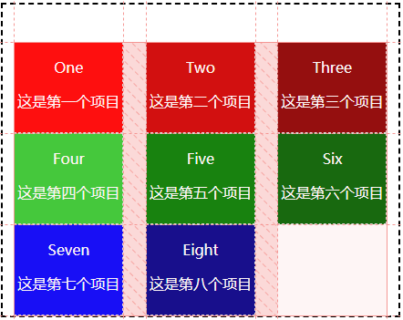
任务9-2 网格容器属性的设置
例9-7
.grid_container {
height: 90vh;
width: 90vw;
border: 2px dashed black;
display: grid;
grid-template-columns: 120px 120px 120px;
grid-template-rows: 100px 100px 100px;
align-content: end;
justify-content: space-around;
}

Slide 33
任务9-2 网格容器属性的设置
设置间隙和对齐
单元格内对齐属性justify-items、align-items、place-items
定义网格容器中所有行和列轨道的对齐方式，这和弹性布局使用时的效果基本一致
基本语法
align-items justify-items | ： start| end | center | stretch | baseline
place-items | ：<‘align-items’> <‘justify-items’>
属性值 | 说明
start | 所有网格项目在布局区域内，朝设置轴方向的起点对齐，默认值
end | 所有网格项目在布局区域内，朝设置轴方向的终点对齐
center | 所有网格项目在布局区域内，按设置轴方向居中对齐
stretch | 当网格项目未定义尺寸时，拉伸设置轴方向的大小，使之在轴方向充满布局区域

Slide 34
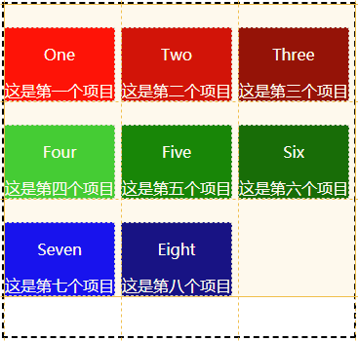
任务9-2 网格容器属性的设置
例9-7
.grid_container {
height: 90vh;
width: 90vw;
border: 2px dashed black;
display: grid;
grid-template-columns: 120px 120px 120px;
grid-template-rows: 100px 100px 100px;
align-items: end;
justify-items: start;
}

Slide 35
任务9-2 网格容器属性的设置
设置网格简写属性
基本语法
grid简写属性的2种形式
等同于grid-template简写属性
同时设置显式和隐式网格属性，只能规定一个方向为显式网格，另一个方向为隐式网格
两者间用/分隔
grid ： | <grid-template> | <grid-template-rows> / [auto-flow && dense? ] <grid-auto-columns>? | [ auto-flow && dense? ] <grid-auto-rows>? / <grid-template-columns>
1 2 3 4 5 6 | grid: auto-flow 2fr / 200px # 等同于 grid-template: none / 200px; grid-auto-flow: row; grid-auto-rows: 2fr; grid-auto-columns: auto;

Slide 36
任务9-3 网格项目属性的设置
设置布局相关属性
行、列起止网格线属性
grid-row-start、grid-row-end、grid-column-start、grid-column-end
grid-row-start、grid-row-end属性
分别定义网格项目在行方向上的起始网格线和结束网格线信息
grid-row-start、grid-row-end属性
分别定义网格项目在行方向上的起始网格线和结束网格线信息
基本语法
grid-row-start grid-row-end grid-column-start grid-column-end | auto | <custom-ident> : | [ <integer> && <custom-ident>? ] | [ span && [ <integer> || <custom-ident> ] ]

Slide 37
任务9-3 网格项目属性的设置
设置布局相关属性
行、列起止网格线属性
grid-row-start、grid-row-end、grid-column-start、grid-column-end
属性值 | 说明
auto | 自动放置或默认范围为1，默认值
<custom-ident> | 自定义标志，用于和已经命名的网格区域进行匹配
<interger> | 除0以外的整数，正数表示网格线编号，负数则从网格结束边缘相反计数
span | 配合整数或自定义标志表示一个跨度
1 2 3 4 | grid-row-start: 1; /* 网格项目水平方向起始位置为第1条水平网格线 */ grid-row-end: r3; /* 网格项目水平方向结束位置为名为r3的水平网格线 */ grid-column-start:-4 /* 网格项目垂直方向起始位置为倒数第4根垂直网格线 */ grid-column-end: span 2 /* 网格项目垂直方向结束位置和起始位置间跨过2条网格线 */

Slide 38
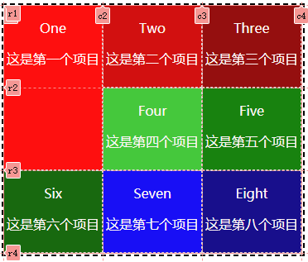
任务9-3 网格项目属性的设置
例9-8
.grid_container {
height: 90vh;
width: 90vw;
border: 2px dashed black;
display: grid;
grid-template-columns: [c1] 120px [c2] 120px [c3] 120px [c4];
grid-template-rows: [r1] 100px [r2] 100px [r3] 100px [r4];
grid-auto-column: 250px;
grid-auto-rows: 100px;
s}
#grid_item1{
/* <interger> 网格线索引*/
grid-row-start: 1;
/* <custom-ident>? 等于对应网格线索引，即等同于3 */
grid-row-end: r3;
}

Slide 39
任务9-3 网格项目属性的设置
设置布局相关属性
行、列起止网格线简写属性grid-row、grid-column、grid-area
基本语法
如果设置2条网格线，则第1条表示起始网格线，/后方的第2条网格线表示结束网格线
如果仅设置一条则缺省那个值取默认值1
grid-area属性用于网格区域的设置，即同时设置行和列布局属性
如果grid-area只设置一个名字，可以配合grid-template-area属性实现便捷的可视化布局
grid-column grid-row | ： <grid-line> [ / <grid-line> ]?
grid-area | ： <grid-line> [ / <grid-line> ]{0,3}

Slide 40
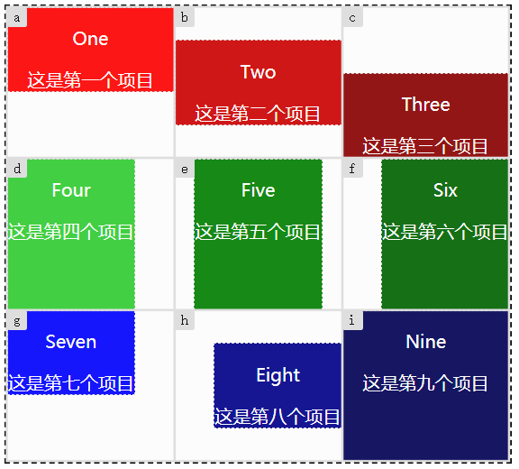
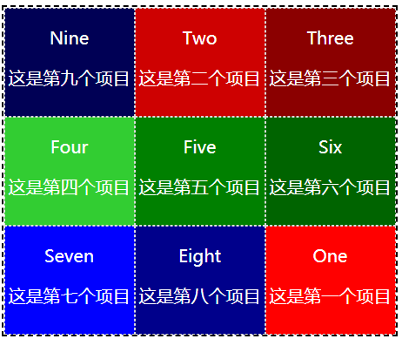
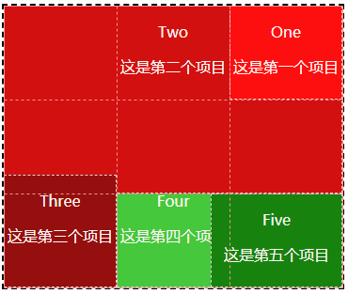
任务9-3 网格项目属性的设置
设置对齐、排列相关属性
项目对齐属性justify-self、align-self、place-self
基本语法
参考justify-items、align-items、place-items属性
例9-10
排序属性order
基本语法
同弹性布局中使用order属性一致
z轴索引属性z-index
基本语法
参考第四章相关内容
例9-11
例9-12

Slide 41
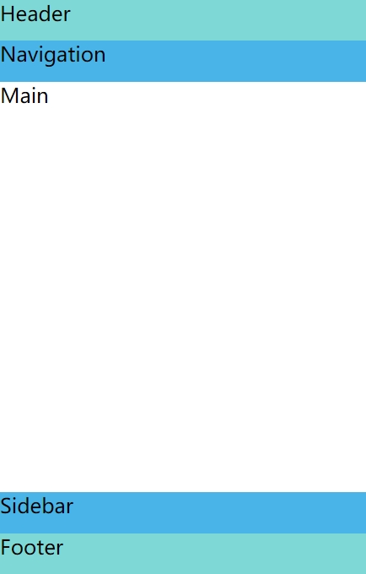
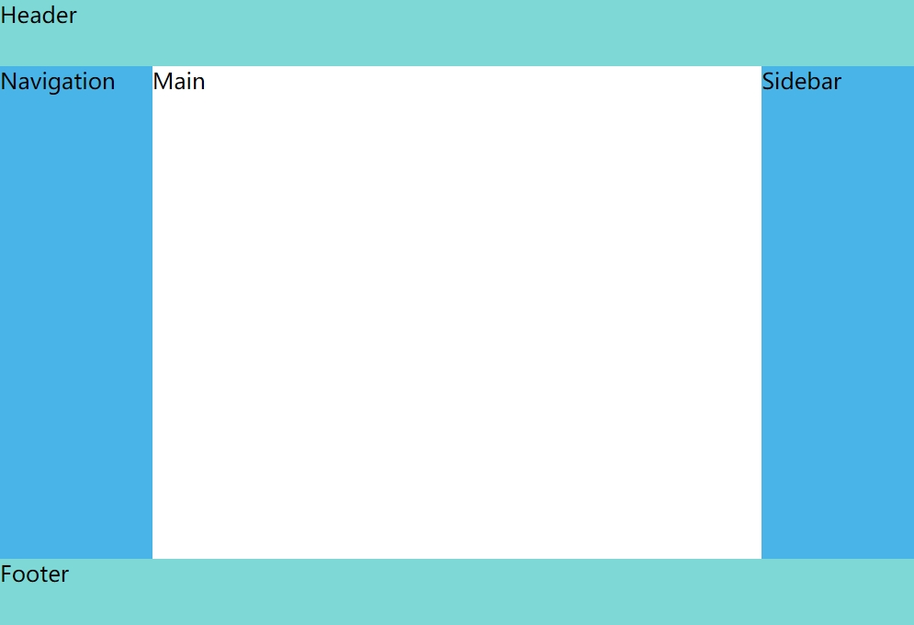
任务9-4 使用网格布局实现响应式设计
响应式布局说明
在不同的视口条件下，需要实现正确且合理的重新布局
没有弹性布局、网格布局以及媒体查询功能实现响应式布局较为困难
弹性布局简化了设计难度，只能选择单个轴方向进行布局，存在一定局限性，更适合在局部使用
网格布局功能强大，适合用于页面整体布局

Slide 42
任务9-4 使用网格布局实现响应式设计
三列布局
例9-13

Slide 43
任务9-4 使用网格布局实现响应式设计
三列布局
例9-13
例8-13
<div class="grid_container">
<div class="grid_item lightblue1" id="header">Header</div>
<div class="grid_item lightblue2" id="nav">Navigation</div>
<div class="grid_item" id="main">Main</div>
<div class="grid_item lightblue2" id="sidebar">Sidebar</div>
<div class="grid_item lightblue1" id="footer">Footer</div>
</div>
<header>Header</header>
<div class="container">
<aside class="left">Navigation</aside>
<main class="content">Content</main>
<aside class="right">Sidebar</aside>
</div>
<footer>Footer</footer>
层次少
层次多

Slide 44
任务9-4 使用网格布局实现响应式设计
/* 大屏幕样式 */
@media screen and (min-width: 768px) {
.grid_container {
grid-template-columns: 1fr 4fr 1fr;
grid-template-rows: 5em 1fr 3em;
grid-template-areas: "header header header"
"nav main sidebar"
"footer footer footer";
}
}
三列布局
例9-13
.grid_container {
width: 100vw;
height: 100vh;
display: grid;
}
布局较为直观
#header { grid-area: header; }
#nav { grid-area: nav; }
#main { grid-area: main; }
#sidebar{ grid-area: sidebar;}
#footer { grid-area: footer; }
/* 小屏幕样式 */
@media screen and (max-width: 767px) {
.grid_container {
grid-template-rows: 2em 1fr 10fr 1fr 2em;
grid-template-areas: "header"
"nav"
"main"
"sidebar"
"footer";
}

Slide 45
任务9-4 使用网格布局实现响应式设计
三列布局
布局简单，但设置没有网格布局那么直观，可阅读性略差
例8-13
/*手机界面样式
.container {
display: flex;
flex-direction: column;
min-height: 80vh;
}
.left,.right {
background-color: #49b4e7;
width: 100%;
}
.content{ flex:1; }
.left,.right { flex:0; }
/* PC界面样式
@media screen and (min-width: 768px) {
.container {
flex-direction: row;
min-height: 80vh;
}
.content{ flex:8; }
.left,.right { flex:2; }
}

Slide 46
任务9-4 使用网格布局实现响应式设计
12栅格布局
在网格布局模块推出之前，很多第三方前端开发框架提供了非原生的网格布局方式
大部分栅格系统都采用12栅格，即将父元素（容器）的宽度等分为12份，除此之外还有16栅格、24栅格等
兼顾常用布局习惯和使用的便捷性，取1、2、3、4、6的最小公倍数12作为栅格大小
利用网格布局原生地实现栅格系统，可以进一步简化的响应式设计

Slide 47
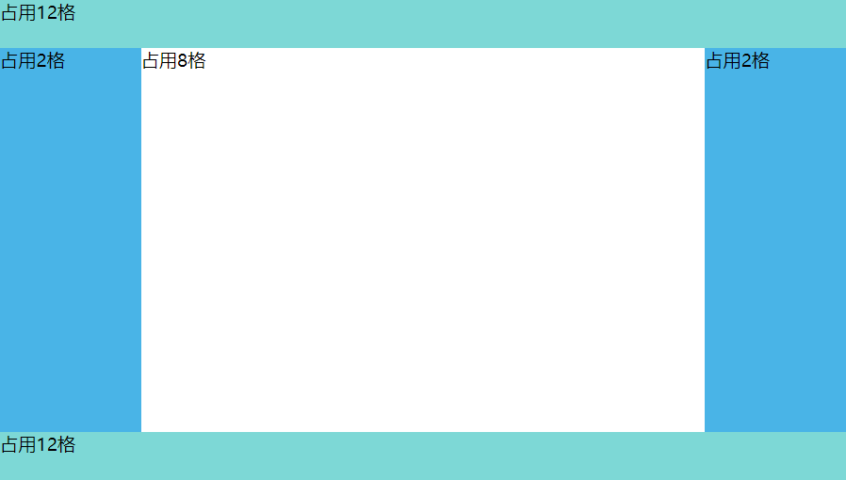
任务9-4 使用网格布局实现响应式设计
12栅格布局
首先定义一个完整的网格容器grid_container；
/* 栅格区域 */
.grid_row {
display: grid;
grid-template-columns: repeat(12, 1fr);
}
接着定义一个通用的网格模板类grid_row，该模板也定义了一个网格容器，网格设置了十二列，每列宽度均分
/* 栅格区域 */
.grid_row {
display: grid;
grid-template-columns: repeat(12, 1fr);
}
例9-14

Slide 48
任务9-4 使用网格布局实现响应式设计
12栅格布局
然后，定义12个通用的项目列模板类grid_column-1~12
这些类定义了项目占用网格的列数，可以占用1~12列
/* 12栅格 */
.grid_column-1{ grid-column: span 1; }
.grid_column-2{ grid-column: span 2; }
.grid_column-3{ grid-column: span 3; }
.grid_column-4{ grid-column: span 4; }
.grid_column-5{ grid-column: span 5; }
.grid_column-6{ grid-column: span 6; }
.grid_column-7{ grid-column: span 7; }
.grid_column-8{ grid-column: span 8; }
.grid_column-9{ grid-column: span 9; }
.grid_column-10{ grid-column: span 10; }
.grid_column-11{ grid-column: span 11; }
.grid_column-12{ grid-column: span 12; }
例9-14

Slide 49
任务9-4 使用网格布局实现响应式设计
12栅格布局
每个需要使用12栅格的元素不需要重复定义网格属性
只需要在容器元素上添加grid_row类即可
容器内的项目，根据所需要占用的栅格数量
添加grid_column-1~12中对应的类
<div class="grid_container">
<div class="grid_row header">
<div class="grid_item grid_column-12 lightblue1">占用12格</div>
</div>
<div class="grid_row main">
<div class="grid_item grid_column-2 lightblue2">占用2格</div>
<div class="grid_item grid_column-8">占用8格</div>
<div class="grid_item grid_column-2 lightblue2">占用2格</div>
</div>
<div class="grid_row footer">
<div class="grid_item grid_column-12 lightblue1">占用12格</div>
</div>
</div>
例9-14

Slide 50
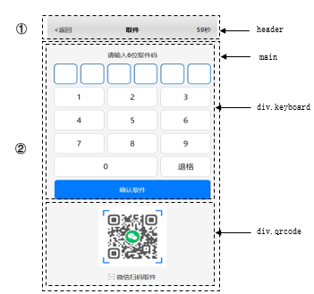
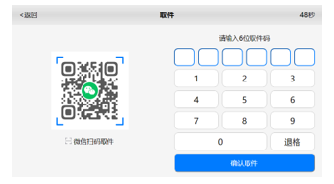
任务9-5~任务9-8
页面分析
快递柜取件页面按页面功能区域
从顶部到底部分割为2个模块
①导航
②取件模块
取件模块内部又包含了二维码和键盘等若干子模块
当屏幕垂直时，键盘和二维码上下分布；
当屏幕水平时，二维码和键盘左右分布。
具体实现请对照书本学习

